Slide 1
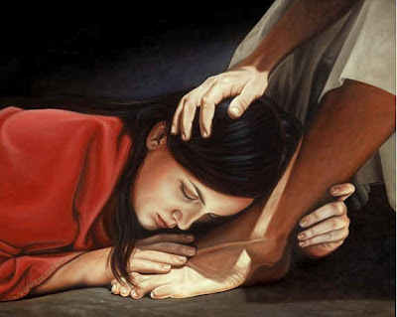
Hermanas Oblatas del
Smo. Redentor
MUJER …
YO TAMPOCO
TE CONDENO

Slide 2
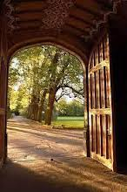
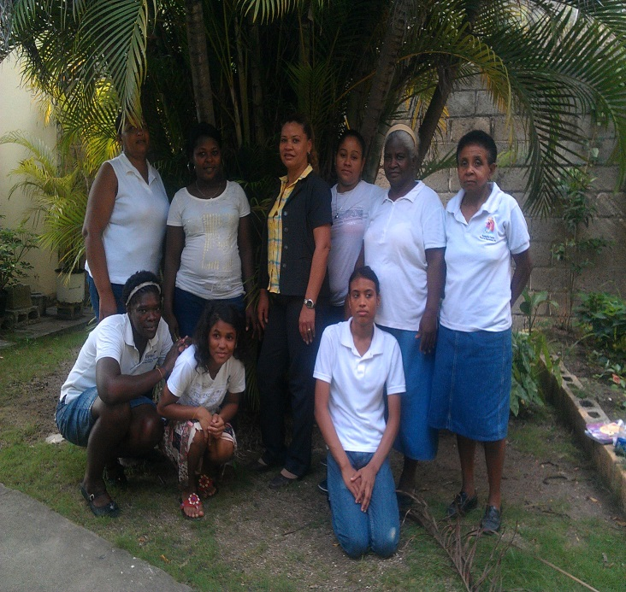
“si todas
las puertas
se les cierran
Yo les
abriré una….¨´
Padre José
benito serra

Slide 3
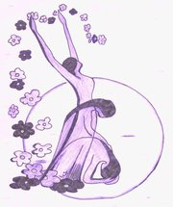
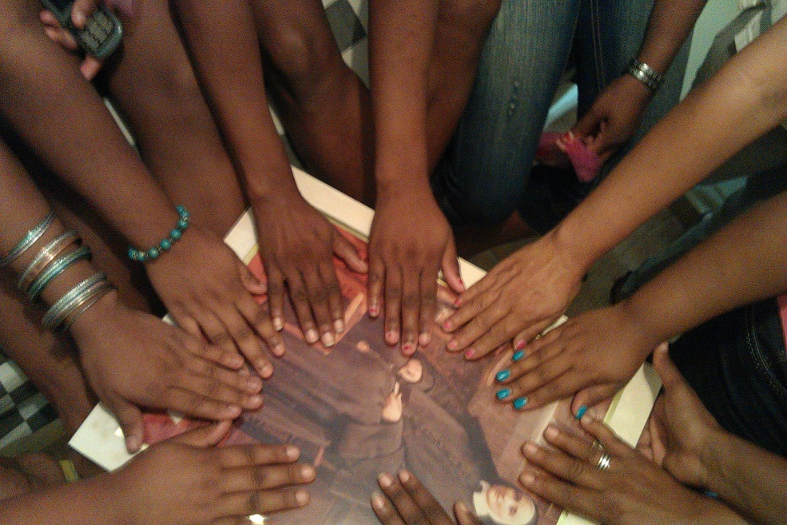
«Mujer Tu fe,
te a curado
vete en paz…»

Slide 4
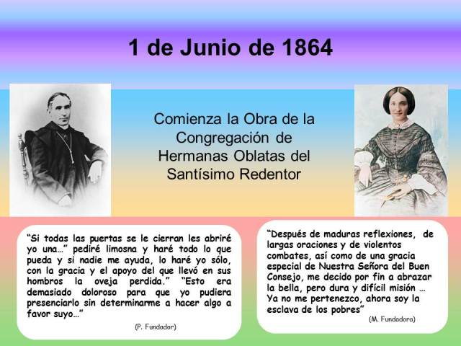

Slide 5
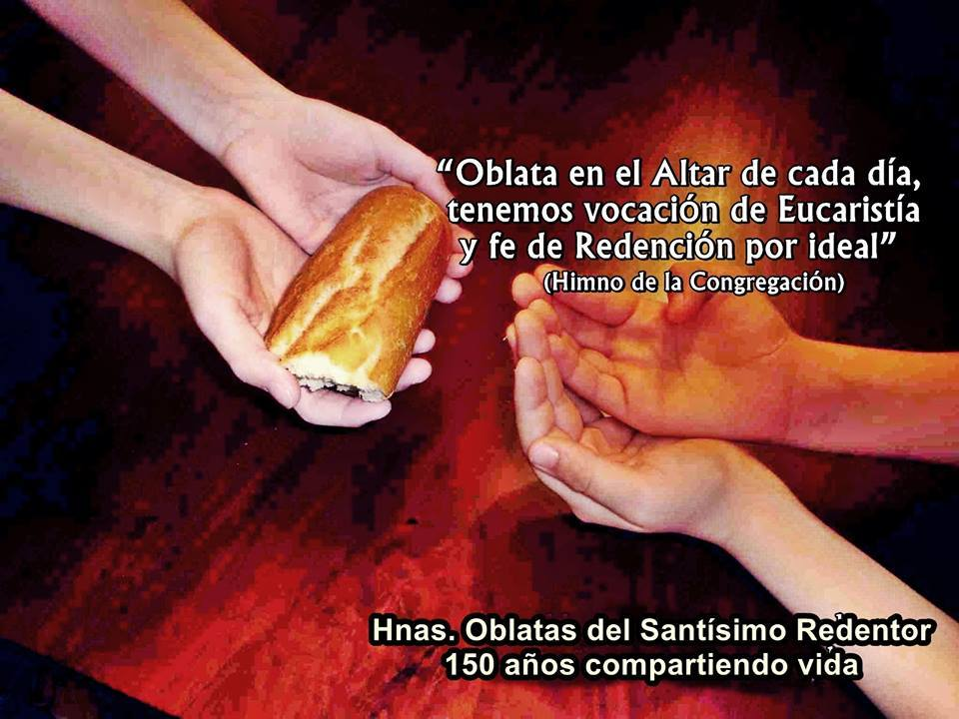

Slide 6
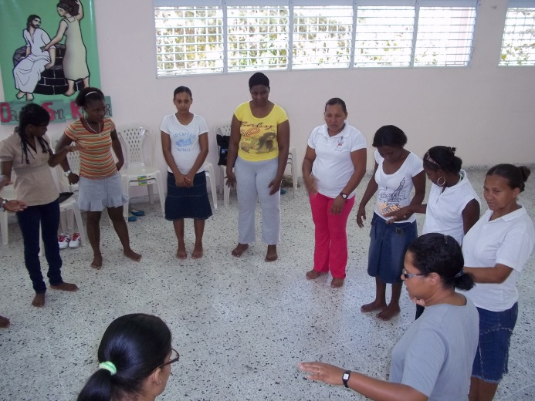
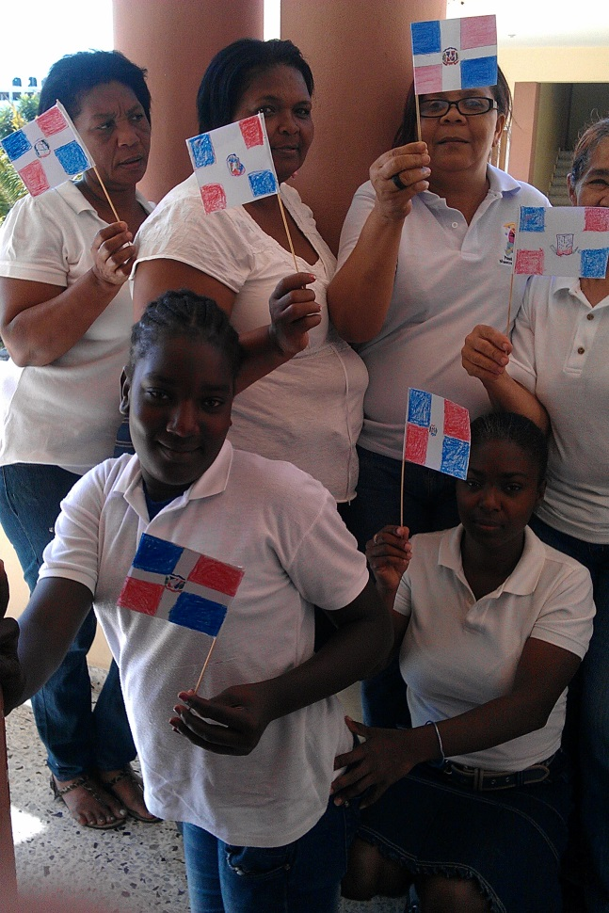
Misión
Crear e impulsar proyectos de formación en equidad de género que contribuyan al máximo desarrollo social en las mujeres marginadas por el fenómeno de la prostitución y trata con fines de explotación sexual; para disminuir el nivel de incidencia femenino en el ejercicio de este trabajo y la violencia de género.

Slide 7
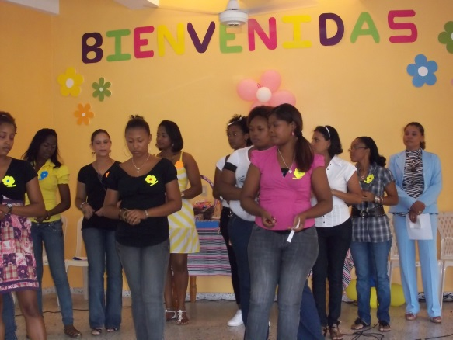
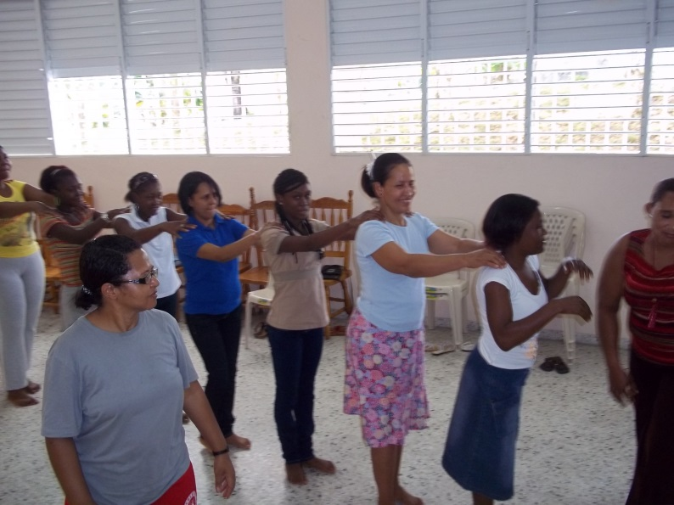
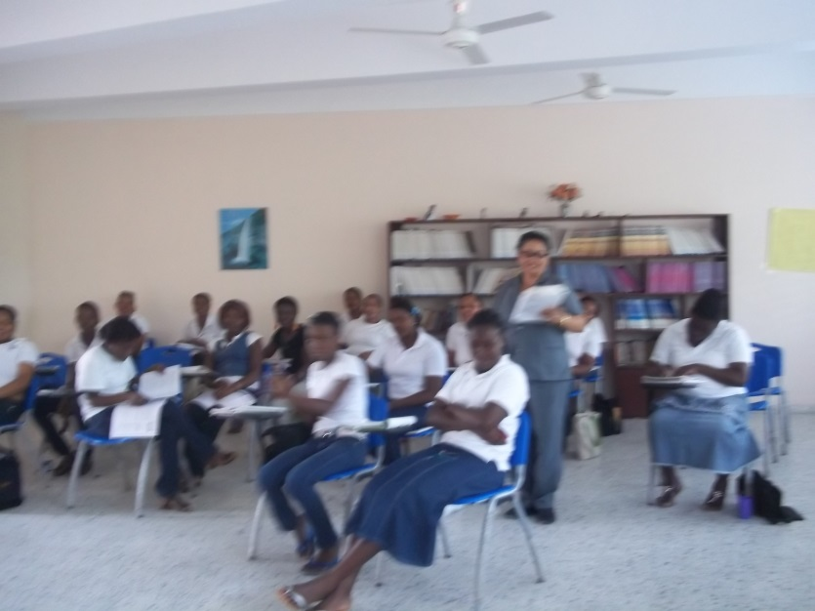
Visión
Buscar, promover y coordinar y dar respuestas eficaces a las realidades de explotación que viven las mujeres y niñas en contexto de prostitución y trata, a través de un trabajo organizado y estratégico, para que ellas mismas se transformen en agentes de cambio social.

Slide 8
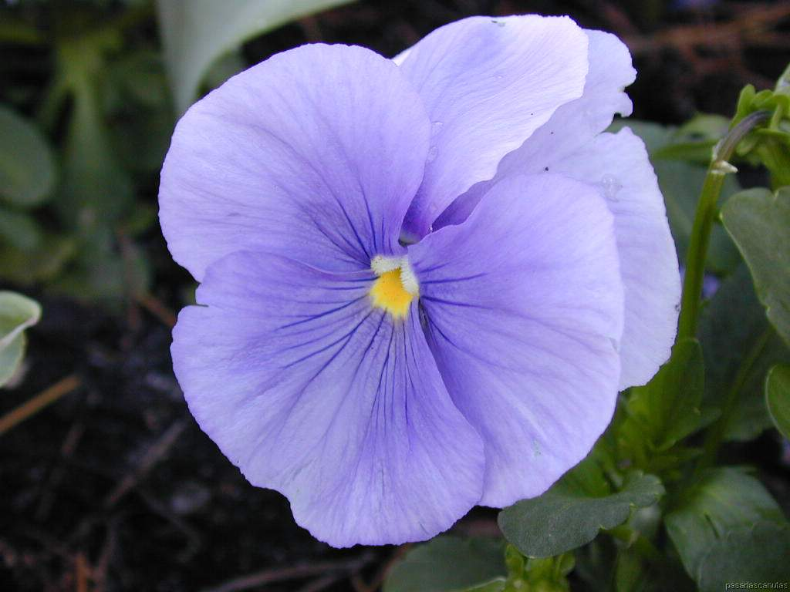



Pedagogía del Amor
Apertura
Escucha
valores
Honestidad
Compromiso y
Solidaridad
Apertura al Trabajo
en Equipo y RED
Solidaridad
Defensa de la vida

Slide 9
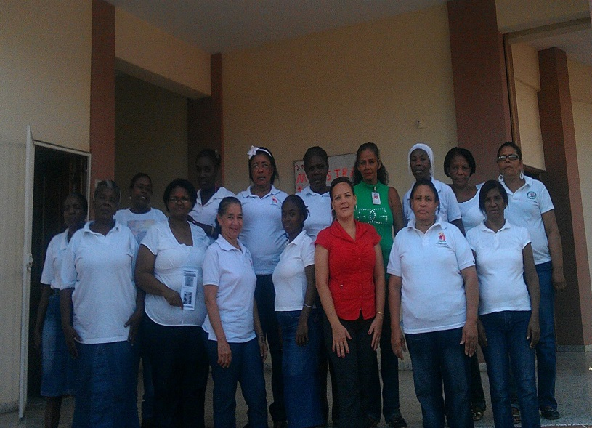
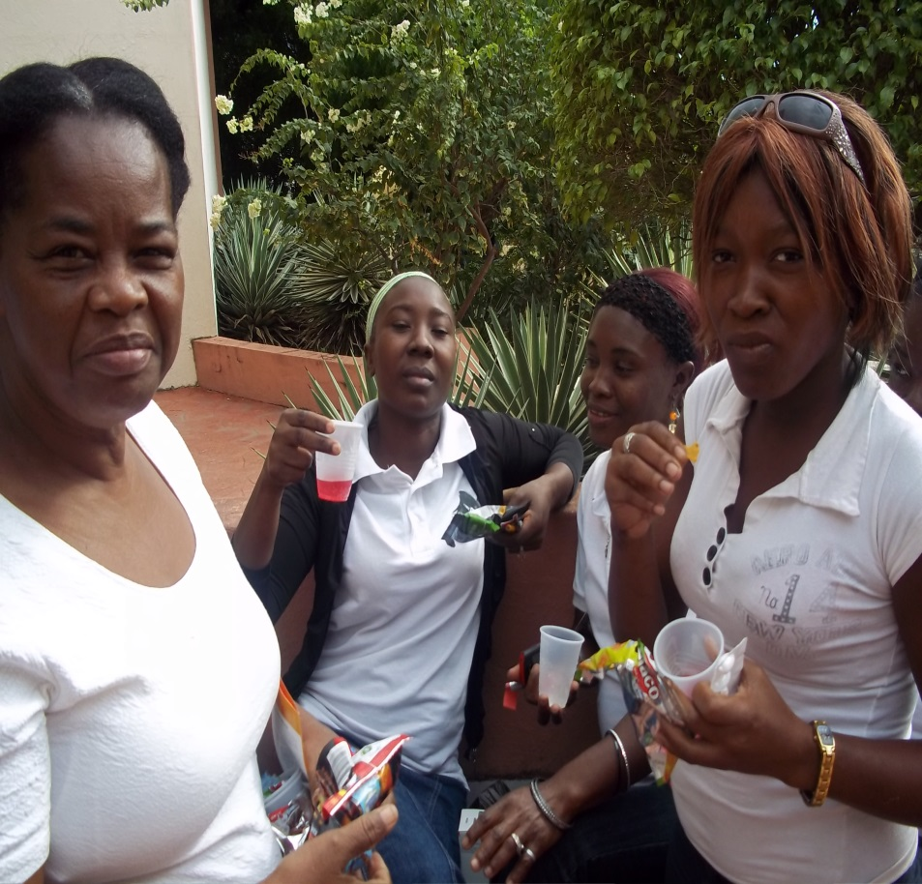
Cada persona,
refleja en sus actitudes,
lo que lleva en su interior.
Madre Antonia
Nos dice:
“Quiero que vean
en cada mujer
La imagen de
Jesús Redentor”

Slide 10
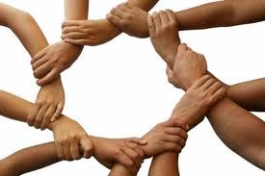
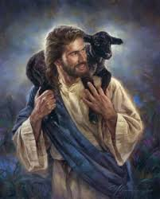
Jesús el Buen Pastor
busca a sus ovejas,
Las cuida y las llama por su nombre.

